Slide 1

第十三章 常微分方程
本章仅研究一元函数的常微分方程.
一般形式为:
F(x,y,y′,…...,y^{(k)} )=0

Slide 2
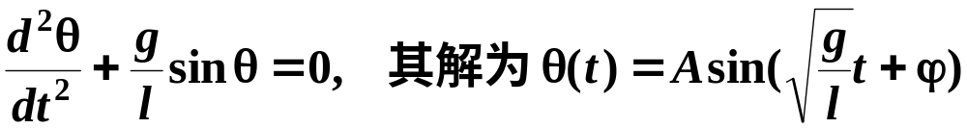
单摆运动是数学、力学常引用的动力学系统的典型例子。
伽利略早已注意到一个单摆完成一个往复运动所需时间是常数
（当摆幅很小时）。他认为这一点对设计新型时钟很有用。
惠更斯（1629-1675）的研究给出了无阻尼自由单摆运动的
微分方程：
是一简谐运动。
由于摆动周期与重力加速度有关，则在技术上可通过
测量地球的不同地点的单摆周期，来计算该点处的重力加
速度，从而推测地球表面的形状。

Slide 3
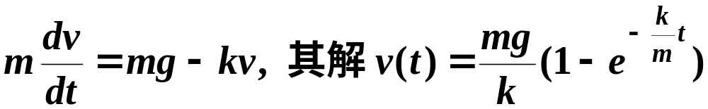
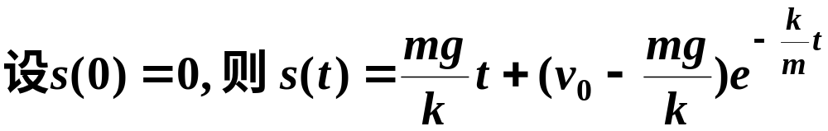
跳伞问题是微分方程中的常见例子。运动员在跳塔上以
初速度v₀=0下落，所受空气阻力与速度v成正比。设重力
加速度为常数，则由牛顿第二定律：
（*）
（*）是给出了当 s=常数 时，下降到达时间与v₀的关系。
若提出到地面的时间，则可以从（*）求出相应的初速度v₀。

Slide 4
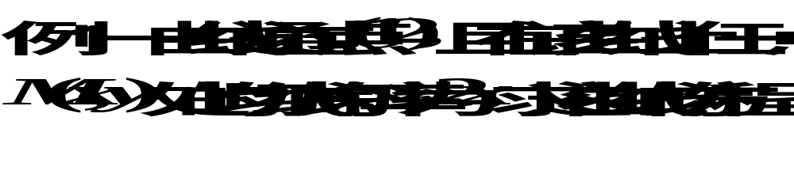

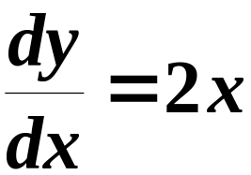

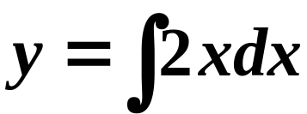
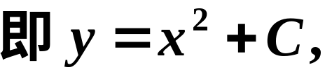

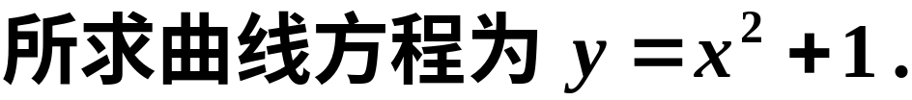
§13.1 微分方程的基本概念
解

Slide 5
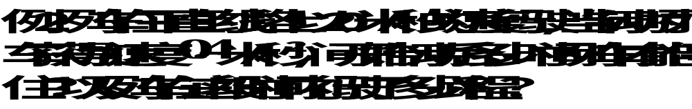
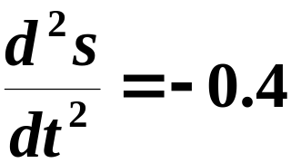
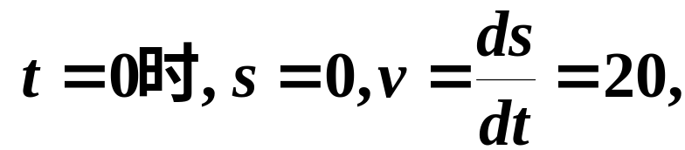
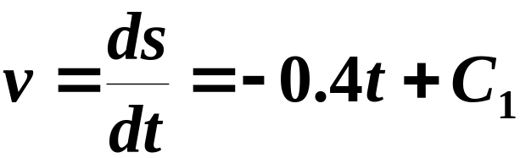

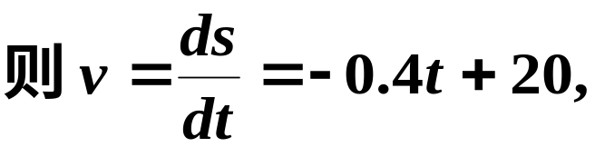


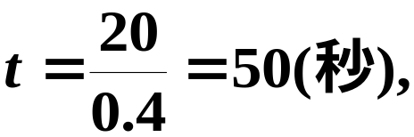
解
初始条件
通解
代入初始条件知:
故
特解
开始制动到列车完全停住共需
列车在这段时间内行驶了

Slide 6

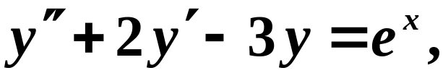
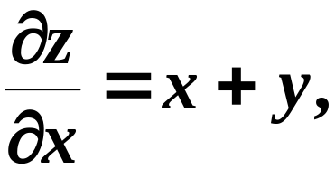
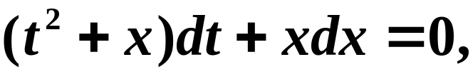
二、微分方程的定义
微分方程: 凡含有未知函数的导数或微分的方程叫微分方程.
例
常微分方程 偏常微分方程.
实质: 联系自变量,未知函数以及未知函数的某些导数(或微分)之间的关系式.

Slide 7
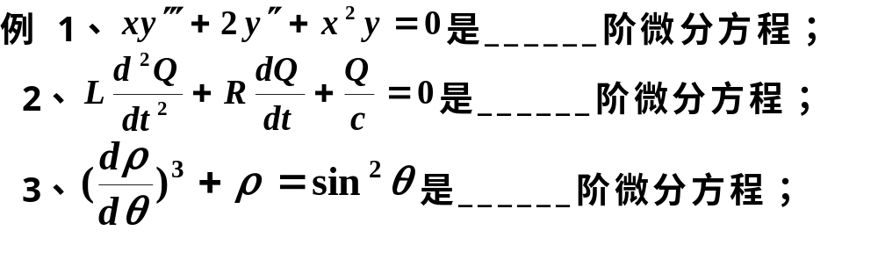


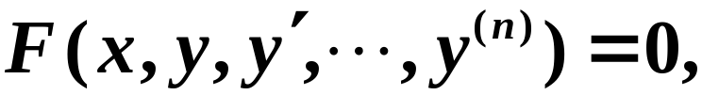
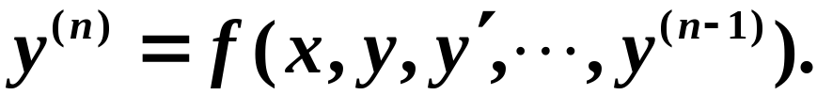
微分方程的阶: 微分方程中出现的未知函数的最
高阶导数的阶数.
本章仅研究一元函数的常微分方程.
分类1:
一阶微分方程
高阶(n)微分方程

Slide 8

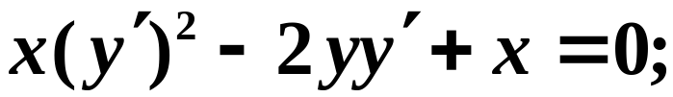
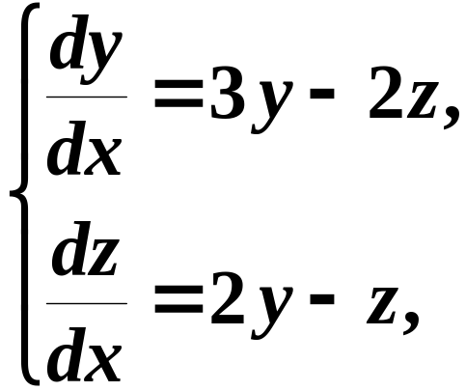
分类2: 线性与非线性微分方程.
分类3: 单个微分方程与微分方程组.

Slide 9




三、中心问题---求方程的解
微分方程的解:
代入微分方程能使方程成为恒等式的函数.
微分方程的解的分类：
(1)通解: 微分方程的解中含有任意常数,且任意常数的个数与微分方程的阶数相同.

Slide 10
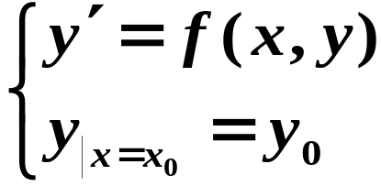
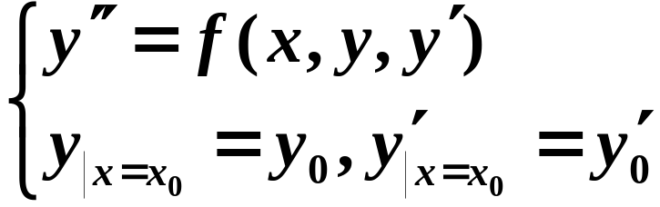
(2)特解: 确定了通解中任意常数以后的解.
解的图象: 微分方程的积分曲线.
通解的图象: 积分曲线族.
初始条件: 用来确定任意常数的条件.
初值问题: 求微分方程满足初始条件的解的问题.
一阶:
过定点的积分曲线;
二阶:
是过定点且在定点的切线的斜率为定值的积分曲线.

Slide 11
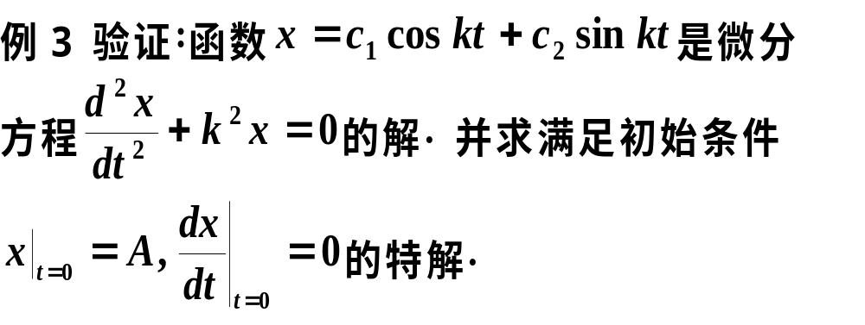
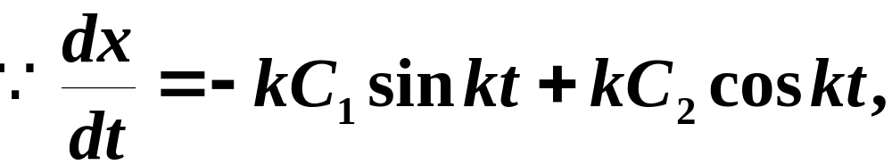
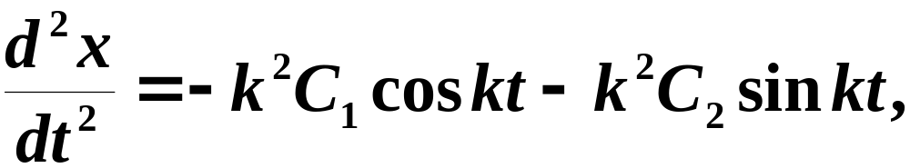
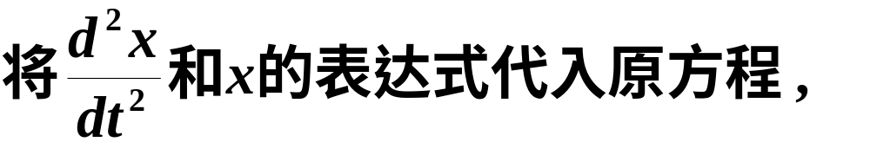
解

Slide 12
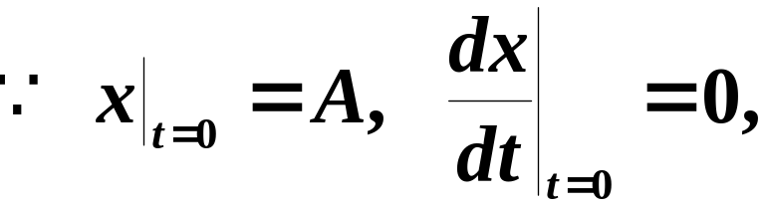


所求特解为
补充:
微分方程的初等解法: 初等积分法.
求解微分方程
求积分
(通解可用初等函数或积分表示出来)

Slide 13
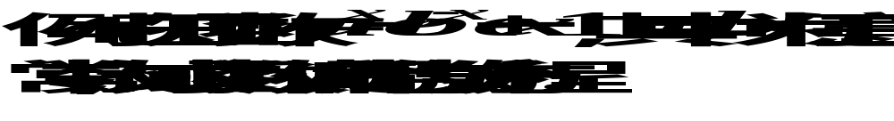
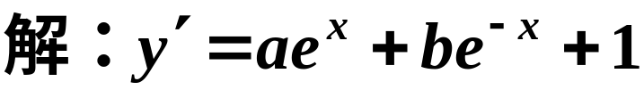
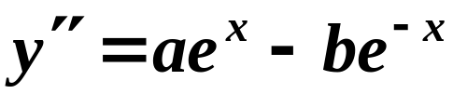


Slide 14
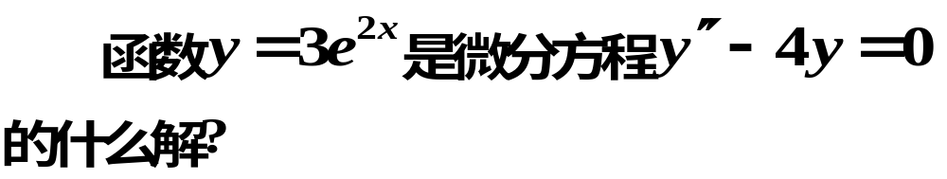
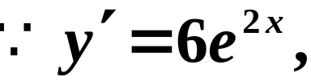
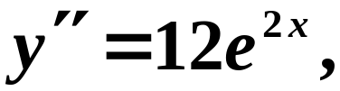


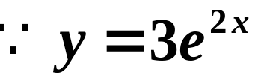
思考题
思考题解答
中不含任意常数,
故为微分方程的特解.

